Slide 1
壓縮檔內容物
1、build_data_for_transition_discontinous_ner.log
2、build_data_for_transition_discontinuous_ner.sh
3、extract_annotations.py
4、tokenization.py
5、convert_ann_using_token_idx.py
6、convert_text_inline.py
7、split_train_test.py

Slide 2
壓縮檔內容物
8、資料夾(“./Output”)
9、資料夾(“./split”) →內含train.id(70%)，dev.id(15%)，test.id(15%)
10、資料夾(“./data/Corpora/CADEC/cadec/original”)
→內含原始cadec資料集original(各句子實體標籤位置)
11、資料夾(“./data/Corpora/CADEC/cadec/text”)
→內含原始cadec資料集text(各原始句子)
12、資料夾(“./data/Experiments/CADEC/all”)

Slide 3
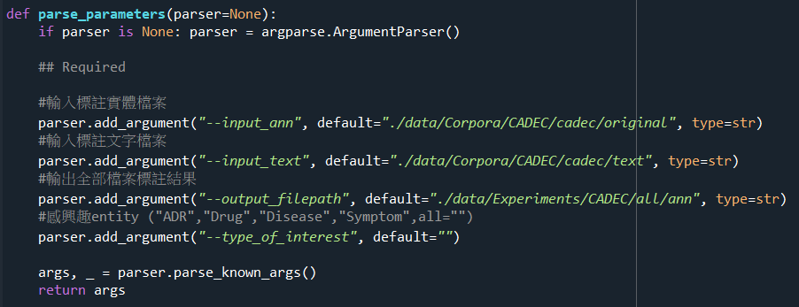
extract_annotations.py
將下載完的cadec資料集放入指定位置。
目的:合併全部檔案，並抓出感興趣的entity。

Slide 4
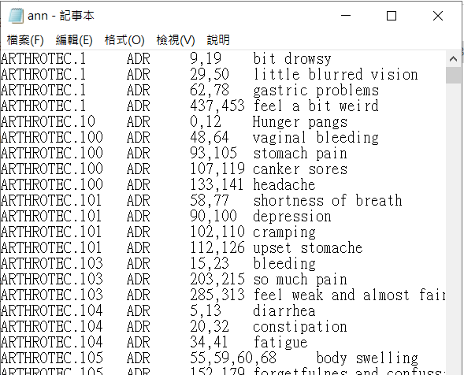
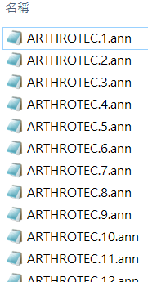
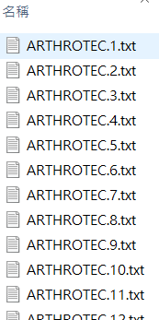
extract_annotations.py
輸出結果

Slide 5
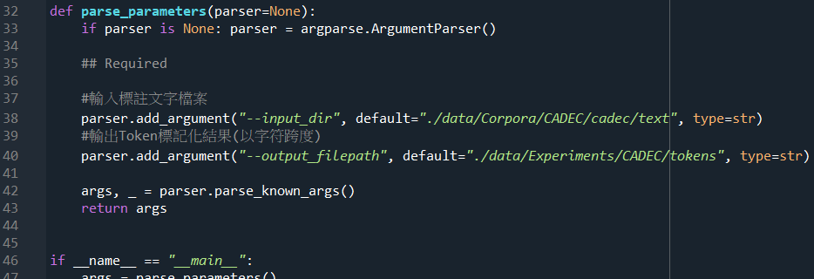
tokenization.py
目的:Token標記化(以字符跨度)

Slide 6
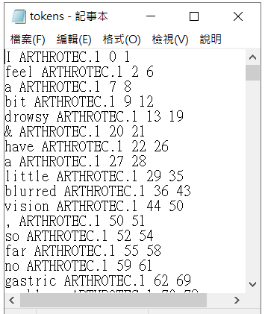
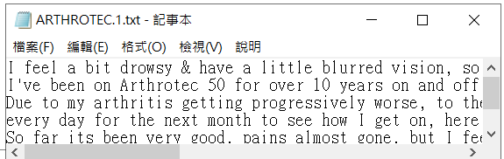
tokenization.py
輸出結果

Slide 7
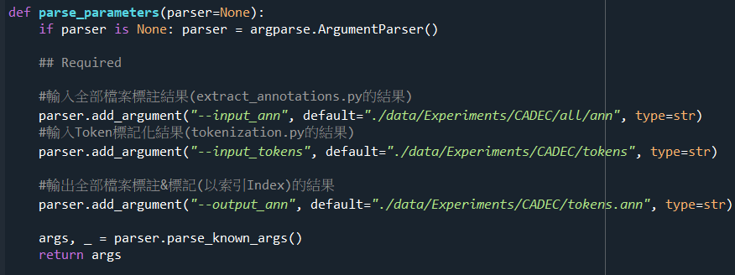
convert_ann_using_token_idx.py
目的:將字符跨度轉換為索引(index)。

Slide 8
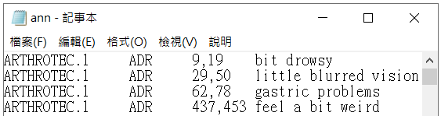
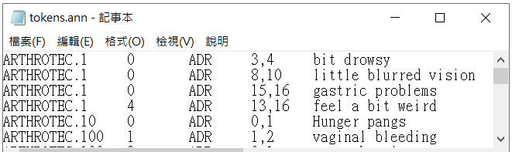
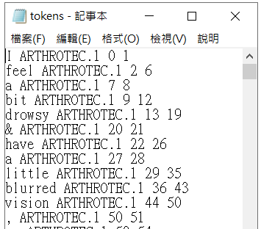
convert_ann_using_token_idx.py
輸出結果
檔名
段落
實體
位置
文字

Slide 9
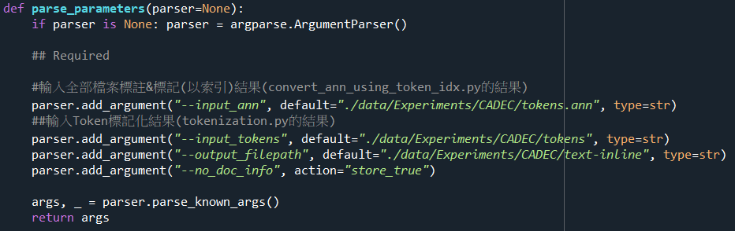
convert_text_inline.py
目的:合併text&entity。

Slide 10
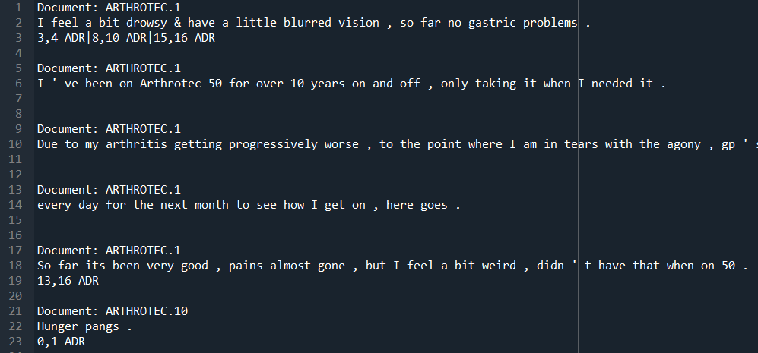
convert_text_inline.py
輸出結果

Slide 11
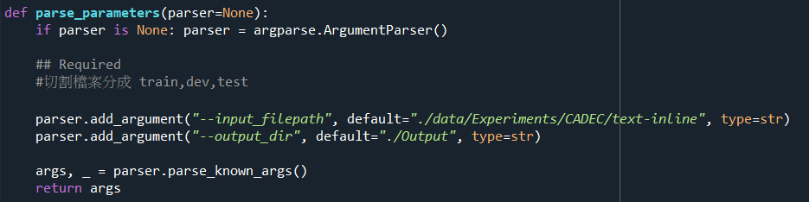
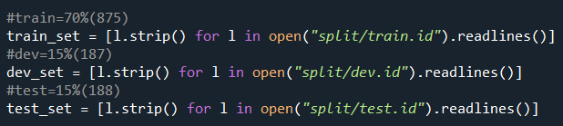
split_train_test.py
目的:切割train，dev，test。

Slide 12
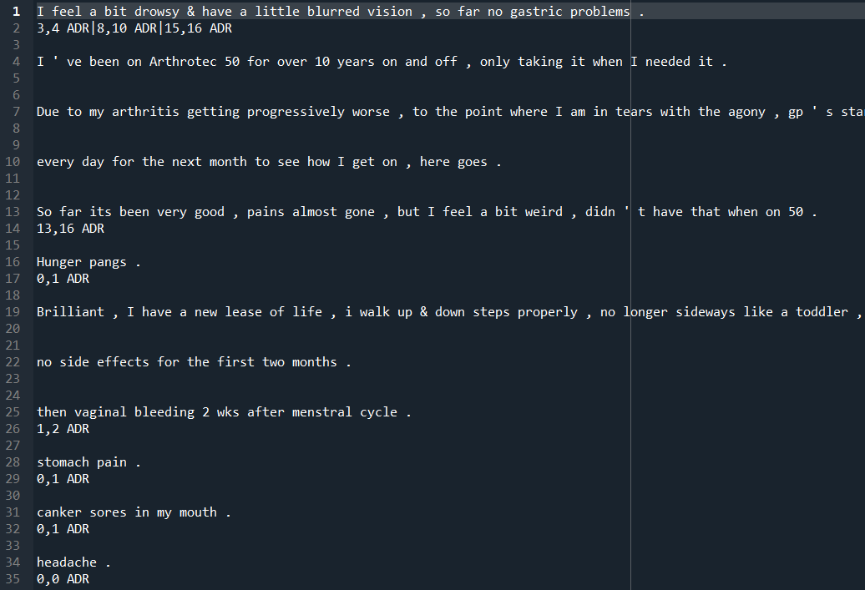
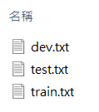
split_train_test.py
輸出結果

Slide 13
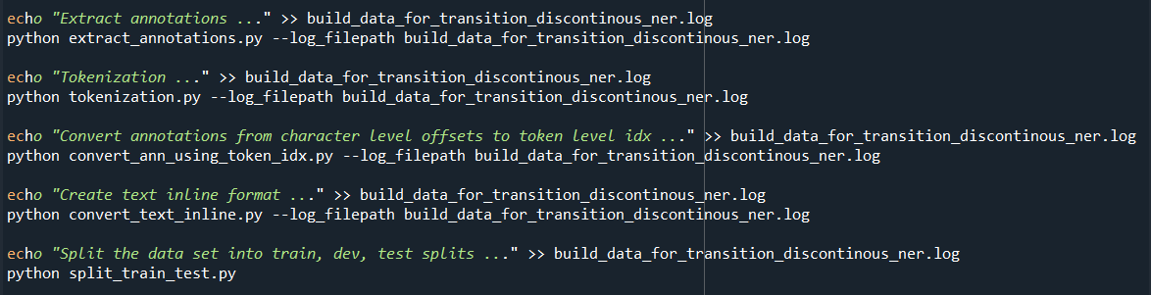
build_data_for_transition_discontinuous_ner.sh
腳本(使用Git Bash)

